Slide 1
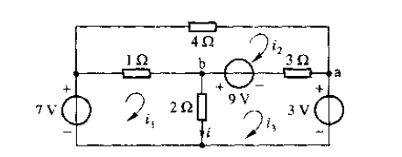
2-1

Slide 2
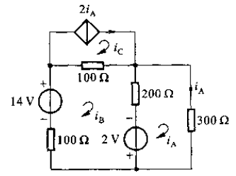
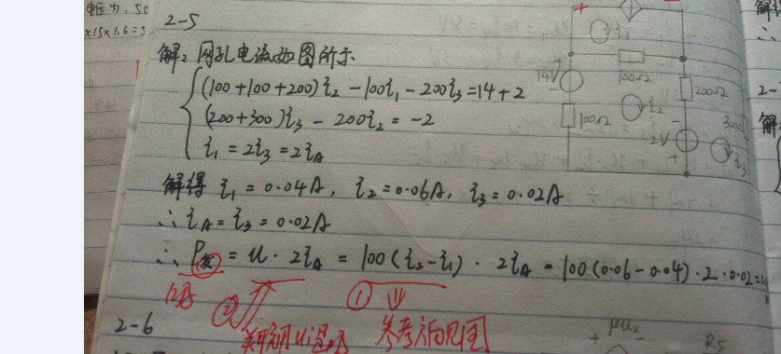

Slide 3
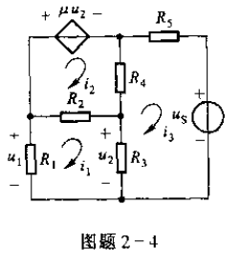

Slide 4


Slide 5
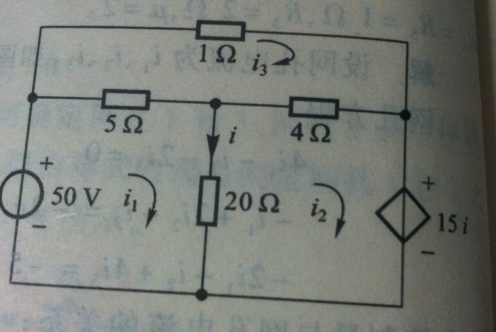
2-8含CCVS电路如图题2-6所示，试求受控源功率

Slide 6



Slide 7

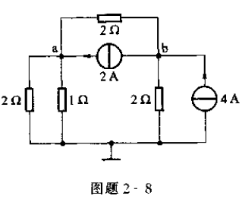
2-12

Slide 8
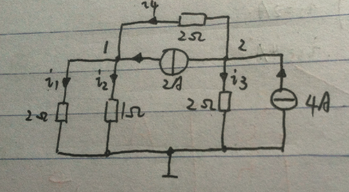



Slide 9
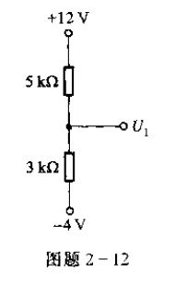


Slide 10
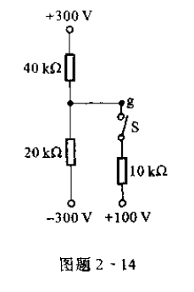



Slide 11
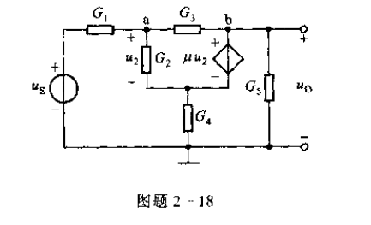
2-19

Slide 12


Slide 13

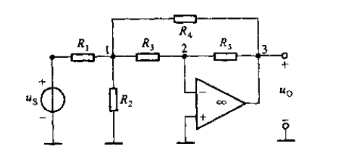
解：对理想运算放大器用到电压量的时候要用到虚短
对理想运算放大器用到电流量的时候要用到虚断
复杂电路通常配以节点电压法

Slide 14


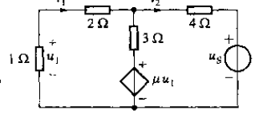





1）
2）

